Slide 1
Dívida Pública e financiamento orçamentário
Definições e discussão de aplicações
Referência: Capítulo 2 Giambiagi e Além

Slide 2
Definições Básicas e Indicadores Financeiros
Dívida Pública,
Déficit Público,
Financiamento Orçamentário

Slide 3
Orçamento
De maneira geral, define-se como orçamento, um plano que ajuda a estimar despesas, receitas e oportunidades de investimento em um período determinado de tempo.

Slide 4
Orçamento e dívida pública
O Orçamento do governo é composto por Receitas e Despesas Públicas.
As Receitas Públicas são provenientes de tributos (impostos, taxas e contribuições de melhorias)
Já as Despesas Públicas estão relacionadas aos gastos com a manutenção da máquina pública e com gastos sociais (escolas, hospitais, saneamento básico, etc.), entre outros exemplos.

Slide 5
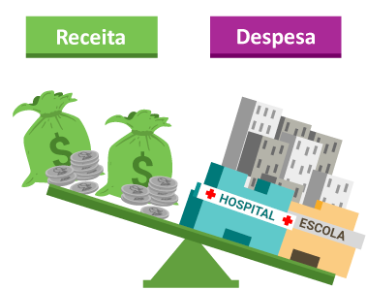
DÉFICIT PÚBLICO
Quando ao longo de um dado período de tempo, o governo gasta mais do que arrecada, resulta em Déficit Público.
Gastos do governo > Receitas do governo
Indica o nível de saúde financeira de um país

Slide 6
Dívida pública: conceito introdutório
Na situação de Déficit Orçamentário, o governo precisa obter recursos, geralmente na forma de empréstimos para cobrir essa diferença.
Se o déficit não é pago, o governo vai passar a financiar e passa a acumular uma dívida resultante da necessidade de financiamento.
O valor acumulado do conjunto desses empréstimos constitui a Dívida Pública.

Slide 7
por que o governo se endivida?
Para desempenhar as Funções do Governo:
Devido à existência de falhas de mercado, tendo em vista a necessidade de aumentar o bem-estar da sociedade, o setor público intervém na economia desempenhando três funções clássicas:
Função Alocativa,
Função Estabilizadora, e
Função Distributiva.

Slide 8
Déficit vs Dívida
É muito importante não confundir o conceito de Déficit com Dívida.
O Déficit é um fluxo e representa quanto o governo toma emprestado em um dado ano.
A Dívida é um estoque, o que o governo deve em consequência de déficits passados.
Analogia:
Déficit: Imagine que haja um vazamento em uma represa que controla o fluxo de água de um rio. A quantidade de água que vaza por hora (fluxo) contribui para o nível da água no rio (estoque).
Dívida: O nível da água no rio representa a dívida pública (estoque). Quanto mais água vazar (déficit) do dique, maior será o nível da água (dívida) no rio.

Slide 9
Como o governo financia a dívida?
Dívida mobiliária:
Emissão de títulos: O governo pode vender títulos públicos para investidores, que recebem juros em troca do dinheiro emprestado. Através de leilões do Tesouro Nacional
Dívidas contratuais
Empréstimos de bancos,
Em casos especiais, o governo pode tomar empréstimo de credores privados (bancos nacionais ou internacionais, fundos de investimento), agências governamentais.

Slide 10
como o governo paga dívidas elevadas?
Geralmente através de refinanciamento ou rolagem da dívida.
Paga os juros e resgates com o dinheiro captado assumindo nova dívida com novos prazos e condições.
“Estoque” da dívida = somatório dos títulos em aberto ou não resgatados.
O estoque não se concentra em um período específico – geralmente é reescalonado.

Slide 11
como o governo paga dívidas elevadas?
Negociação do reescalonamento:
De maneira geral, o reescalonamento de dívidas é uma negociação da dívida para reduzir o valor da parcela mensal.
Você passa a desembolsar menos dinheiro por mês, mas não significa que o total do valor devido diminuiu.
Pelo contrário, para reduzir o valor a ser pago por mês, você vai aumentar o número de parcelas e pagar juros em cima do valor devido.
Juros se elevam para compensar o risco mais elevado.

Slide 12
Indicador da capacidade do país em pagar sua dívida
A dívida/PIB representa a proporção da dívida total do governo em relação ao tamanho da economia.
Um valor alto indica que o governo possui uma dívida grande em relação à sua capacidade de gerar renda, o que pode gerar preocupações entre os investidores sobre a capacidade do governo de pagar seus compromissos.

Slide 13
Indicador da capacidade do país em pagar sua dívida
Influência na classificação de risco:
Agências de rating de crédito, como Moody's e S&P, utilizam a relação dívida/PIB como um dos principais indicadores para determinar a classificação de risco de um país.
Essa classificação influencia o custo de empréstimos para o governo e as empresas, além de afetar a atratividade do país para investimentos estrangeiros

Slide 14
Qual o valor da dívida pública no brasil?
Os credores ficam preocupados com a capacidade do país em pagar a dívida.
Um indicador dessa capacidade é expressar a dívida como um percentual do PIB.
Em 2023 a Dívida Bruta/PIB = 74,3% (2,7% superior à do ano anterior)
Equivale a 8,1 trilhões de reais
É maior que a de outros países em desenvolvimento, mas menor que a de países desenvolvidos:
EUA: 124% do PIB
México: 58,6% do PIB

Slide 15
Qual o valor da dívida pública no brasil?
Exemplo: Déficit primário acumulado no ano de 2023 foi de 249 bilhões de reais.
Fator importante que aumentou foi o pagamento no final do ano a Precatórios que aumentou o déficit.
Precatórios são requisições de pagamento expedidas pelo Judiciário para cobrar de municípios, estados ou da União, assim como de autarquias e fundações,

Slide 16
Fatores que afetaram o valor da dívida pública no brasil
O aumento real do salário mínimo aumentou o déficit da Previdência que já vem sendo é bastante elevado no país
Taxas de juros elevadas – quando a dívida pública aumenta, os juros também aumentam.
O Crescimento econômico lento leva o governo a perder dinheiro.
Desemprego aumenta, reduz a arrecadação e a receita do governo é afetada.
Gastos governamentais excessivos combinados com baixa capacidade de arrecadação podem levar a um déficit orçamentário
O Déficit também pode resultar quando o governo o cria deliberadamente, para impulsionar emprego, demanda agregada.

Slide 17
Lembre-se:
O governo precisa da dívida para funcionar, mas é importante que ela seja administrada de forma responsável para garantir o bem-estar do país.
Para saber mais:
Portal da Transparência: https://portaldatransparencia.gov.br/
https://portaldatransparencia.gov.br/despesas
Tesouro Nacional: https://www.tesouro.gov.br/

Slide 18
Qual o valor da dívida pública no brasil?
Link interessante de prestação de contas da Dívida Pública Federal no fechamento de 2023
https://www.gov.br/fazenda/pt-br/assuntos/noticias/2024/janeiro/estoque-da-divida-publica-federal-encerra-2023-em-r-6-520-trilhoes

Slide 19
Outros conceitos importantes para entender dívida e déficit orçamentário

Slide 20
Quais são os 3 tipos de déficit público?
1.1 Déficit Primário.
1.2 Déficit Operacional.
1.3 Déficit Nominal.

Slide 21
De forma esquemática

Slide 22
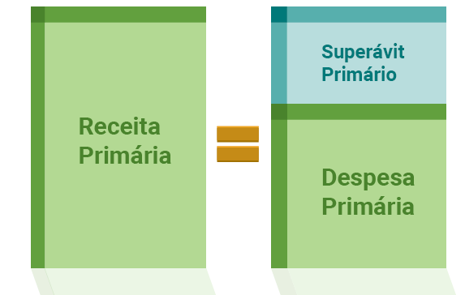
Superávit e déficit primário
Calculados a partir de Receitas e Despesas não financeiras.
Isso significa que não incluem juros, correções e amortizações de empréstimos ou dívidas do passado.
- Esse indicador é conhecido como “esforço fiscal”.
Facilita a identificação de focos de desequilíbrio.
Facilita a avaliação das finanças públicas, ou seja, se o governo está gastando (ou não) de acordo com suas receitas.

Slide 23
Déficit Operacional
DO = Déficit primário + despesas com juros reais (sobre a dívida)
Déficit orçamentário operacional no período t
= r.B_{t-1} + (G_{t} – T_{t})
r = taxa de juros reais;
B_{t-1}: dívida pública ao final do período t-1;
G_{t} = Gasto no período t;
T_{t} = receita no período t

Slide 24
Déficit Nominal (DN)
DN
= Déficit Operacional + Atualização monetária da dívida (correção monetária e cambial)
Visão mais ampla: Indica a saúde geral das finanças públicas, pois considera todas as receitas e despesas do governo

Slide 25
RESULTADO
NOMINAL
RESULTADO
OPERACIONAL
ATUALIZAÇÃO CAMBIAL E
MONETÁRIA

Slide 26
Dívida pública BRUTA E LÍQUIDA
Dívida Pública Bruta:
Dívida do setor público não-financeiro e do Banco Central com o sistema financeiro (público e privado), o setor privado não-financeiro e o resto do mundo.
Dívida Pública Líquida:
Dívida Pública Bruta menos a soma dos créditos do setor público não-financeiro e do Banco Central, representados por títulos públicos.
Qual desses dois conceitos é mais adequado para analisar a sustentabilidade da dívida pública?
https://portalantigo.ipea.gov.br/agencia/images/stories/PDFs/TDs/td_1514.pdf

Slide 27
Créditos do setor público não-financeiro e do Banco Central
A soma dos créditos do setor público não-financeiro e do Banco Central, representados por títulos públicos:
Aplicações da previdência social em títulos públicos, aplicações do FAT e outros fundos em títulos públicos e aplicações dos estados em títulos públicos federais.

Slide 28
CONCEITOS BÁSICOS: Capítulo 2 Giambiagi & Além
ESTE MÊS, O GOVERNO (GERAL) DIVULGOU UM NOVO RESULTADO NEGATIVO DAS CONTAS PÚBLICAS, MEDIDO PELO DÉFICIT NOMINAL. O SEU RESULTADO PRIMÁRIO, PORÉM, FOI MAIS UMA VEZ SUPERAVITÁRIO.
AS CONTAS DO GOVERNO CENTRAL, POR SUA VEZ, REVELARAM UM SURPREENDENTE SUPERÁVIT, MESMO NO CONCEITO NOMINAL. PELO CRITÉRIO DE COMPETÊNCIA, PORÉM, O RESULTADO TERIA SIDO DEFICITÁRIO, JÁ QUE A DESPESA DE CAIXA DO MÊS FOI ARTIFICIALMENTE CONTIDA PELA TRANSFERÊNCIA DO PAGAMENTO DE PARTE DA FOLHA DO FUNCIONALISMO PARA O PRÓXIMO MÊS.

Slide 29
A Abrangência do Setor Público
Aspectos importantes para calcular e interpretar as Contas e o Resultado Fiscal

Slide 30
Níveis do governo nas contas públicas
Como o governo é agregado para fins de níveis de governo considerados?
Existe diferença entre Governo Central e Governo Federal?
O Bacen independente ainda faz parte das Contas Públicas?
E a Petrobrás?

Slide 31
Abrangência das Contas
CONTA DO GOVERNO CENTRAL= GOVERNO FEDERAL (TESOURO NACIONAL e INSS) + BANCO CENTRAL
CONTA DO GOVERNO (GERAL) = GOVERNO CENTRAL+ ESTADOS + MUNICÍPIOS
CONTA DO SETOR PÚBLICO = GOVERNO GERAL + EMPRESAS ESTATAIS (FEDERAIS, ESTADUAIS E MUNICIPAIS)
Observação: Petrobras, Eletrobras, Caixa Econômica Federal e Banco do Brasil não são consideradas nestas contas devido às suas peculiaridades.
Ex :O governo federal é o controlador da Petrobras (PETR4), com 50,26% das ações com direito a voto.

Slide 33
Indicadores Fiscais no Brasil

Slide 34
AS FONTES DE DADOS SOBRE A SITUAÇÃO FISCAL:
Secretaria do Tesouro Nacional (STN): APURA O RESULTADO DO GOVERNO CENTRAL (SEGUINDO METODOLOGIA “ACIMA DA LINHA”), ALÉM DE CONSOLIDAR E DIVULGAR INFORMAÇÕES FISCAIS DOS GOVERNOS REGIONAIS.
Bacen: CALCULA AS ESTATÍSTICAS FISCAIS PARA O SETOR PÚBLICO CONSOLIDADO, INCLUINDO DÍVIDA LÍQUIDA E NECESSIDADE DE FINANCIAMENTO DO SETOR PÚBLICO (NFSP), AMBAS SEGUNDO METODOLOGIA “ABAIXO DA LINHA”.

Slide 35
Critérios para a apuração do Resultado Fiscal
Critérios de apuração do resultado fiscal: comparação.
Principais indicadores “acima da linha” e “abaixo da linha”.

Slide 36
DEFINIÇÃO: “ACIMA DA LINHA”
INCLUI AS ESTATÍSTICAS FISCAIS DESAGREGADAS, QUE APRESENTAM AS VARIÁVEIS DE RECEITA E DE DESPESA.
Quando se mede o déficit público com base na execução orçamentária das entidades que o geram, isto é, diretamente das receitas e despesas, usa-se o critério “acima da linha”.
Nesse critério de cálculo, são explicitados os principais fluxos de receita e despesas.
As estatísticas fiscais desagregadas, que apresentam as variáveis de receita e despesa, são chamadas “acima da linha”.

Slide 37
DEFINIÇÃO
“ABAIXO DA LINHA”:
MEDE APENAS A DIMENSÃO DO DESEQUILÍBRIO ENTRE RECEITA E DESPESA
(EX: ATRAVÉS, POR EXEMPLO, DA VARIAÇÃO DO ENDIVIDAMENTO PÚBLICO)
O critério “abaixo da linha” mede o tamanho do Déficit Público pelo lado do financiamento, isto é, pela forma como foi financiado, e não pela forma como foi gerado.
A variável que mede a dimensão do desequilíbrio através da variação do endividamento público – sem que se saiba ao certo se este mudou por motivos ligados à Receita ou à Despesa – é denominada de estatística “abaixo da linha”.
Trata-se de uma forma de superar problemas de controle dos gastos e de contabilização.

Slide 39
Continuação
Pelo critério “abaixo da linha”, observa-se o déficit com base na variação da dívida pública, pela ótica de seu financiamento, conhecido como Necessidade de Financiamento do Setor Público (NFSP) – importante indicador a ser definido.

Slide 40
Qual a diferença entre estatísticas apuradas segundo os Registro de Caixa e de Competência?

Slide 41
Registro Caixa e Competência
Exemplo: Compra de um presente de natal com cartão de crédito
CAIXA
COMPETÊNCIA
Saída de Caixa:
Pagamento da fatura
Janeiro de 2024
Fato Gerador:
Compra do presente
Dezembro de 2023

Slide 42
EXEMPLO ILUSTRATIVO:
“INÍCIO DE 1995 – SITUAÇÃO ECONÔMICA CONJUNTURAL DIFÍCIL – GOVERNO DECIDIU ADIAR O PAGAMENTO DE 70% DO FUNCIONALISMO PARA O MÊS SEGUINTE.
LIA-SE NA IMPRENSA:
...“O GOVERNO CENTRAL ESTÁ APENAS MELHORANDO O SEU DESEMPENHO DE CAIXA (pagou apenas 30%), MAS ISSO NÃO ALTERA O DÉFICIT PELO CRITÉRIO DE COMPETÊNCIA”
CRITÉRIO DE COMPETÊNCIA : CONSIDERA O MOMENTO DE “GERAÇÃO” DA DESPESA, MESMO QUE NÃO TENHA SIDO PAGA.

Slide 43
CONCEITOS BÁSICOS
ESTE MÊS, O GOVERNO DIVULGOU UM NOVO RESULTADO NEGATIVO DAS CONTAS PÚBLICAS, MEDIDO PELO DÉFICIT NOMINAL. O SEU RESULTADO PRIMÁRIO, PORÉM, FOI MAIS UMA VEZ SUPERAVITÁRIO.
AS CONTAS DO GOVERNO CENTRAL, POR SUA VEZ, REVELARAM UM SURPREENDENTE SUPERÁVIT, MESMO NO CONCEITO NOMINAL. PELO CRITÉRIO DE COMPETÊNCIA, PORÉM, O RESULTADO TERIA SIDO DEFICITÁRIO, JÁ QUE A DESPESA DE CAIXA DO MÊS FOI ARTIFICIALMENTE CONTIDA PELA TRANSFERÊNCIA DO PAGAMENTO DE PARTE DA FOLHA DO FUNCIONALISMO PARA O PRÓXIMO MÊS.

Slide 45
PROJEÇÃO FMI 2016

Slide 46
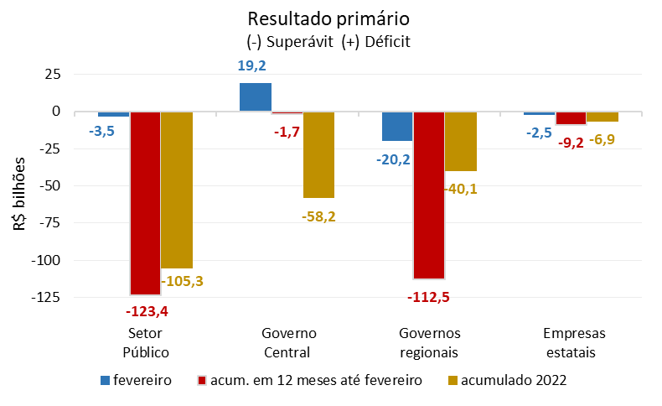
Resultado Primário (Fevereiro 2022)

Slide 47
Resultado primário março de 2024

Slide 49
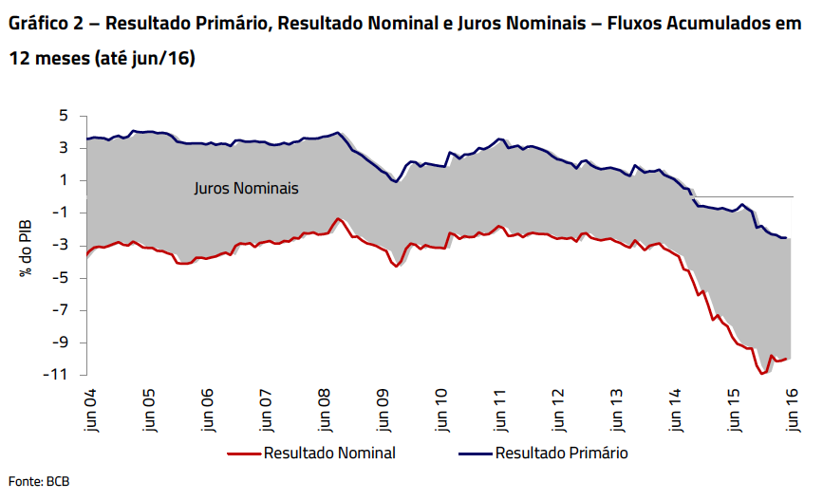

Slide 50
Juros nominais

Slide 52
Déficit Público e Dívida do Setor Público
A Dívida é um estoque, representando o quanto o governo deve, em consequência de déficits passados.
O Déficit é um fluxo, representando o Resultado Nominal do Governo, a cada período de tempo.
O Resultado Nominal ou Déficit altera a Dívida.

Slide 53
O que representa a autonomia do banco central no Brasil?
O objetivo fundamental do BC é assegurar a estabilidade de preços, além de, acessoriamente, zelar pela estabilidade e pela eficiência do sistema financeiro, suavizar as flutuações do nível de atividade econômica e fomentar o pleno emprego.
A atribuição legal de autonomia centraliza os conhecimentos técnicos e profissionais para questões monetárias e financeiras no Banco Central, aumentando a probabilidade de decisões apropriadas.
A autonomia do Banco Central do Brasil (BC) dispõe sobre os mandatos do presidente e diretores e sobre os objetivos da instituição, definida pela Lei Complementar nº 179/2021, alterando trechos da Lei nº 4.595/1964, que ordena o sistema financeiro nacional.
https://oglobo.globo.com/economia/noticia/2023/02/autonomia-do-banco-central-o-que-e-e-por-que-ela-e-importante-entenda.ghtml

Slide 54
Dívida pública no brasil
Por que Lula erra ao falar de dívida pública
Juro elevado e poupança baixa tornam dívida alta proibitiva para o Brasil
Há duas semanas o presidente Lula, em uma em entrevista ao programa Bom Dia, Presidente, da EBC, afirmou:
"Eu às vezes fico um pouco irritado com esse negócio de déficit fiscal, se vai ser zero, se não vai ser zero. Essa é uma discussão que nenhum país do mundo faz. Em nenhum país do mundo. A dívida pública bruta dos EUA é 112% do PIB. A do Japão, 135% do PIB. A da Itália é quase 200%. Esse não é o problema".

Slide 55
Indicador da capacidade do país em GERAR RENDA
Dívida/PIB Influencia a classificação de risco:
Agências de rating de crédito, como Moody's e S&P, utilizam a relação dívida/PIB como um dos principais indicadores para determinar a classificação de risco de um país.
Essa classificação influencia o custo de empréstimos para o governo e as empresas, além de afetar a atratividade do país para investimentos estrangeiros.

Slide 56
Indicador da capacidade do país em GERAR RENDA
A dívida/PIB representa a proporção da dívida total do governo em relação ao tamanho da economia.
Um valor alto indica que o governo possui uma dívida grande em relação à sua capacidade de gerar renda, o que pode gerar preocupações entre os investidores sobre a capacidade do governo de pagar seus compromissos.

Slide 57
Problemas na interpretaçãoSamuel Pessôa Pesquisador do Instituto Brasileiro de Economia (FGV) e da Julius Baer Family Office (JBFO). É doutor em economia pela USP.
Juro elevado e poupança baixa tornam dívida alta proibitiva para o Brasil
Brasil tem dívida menor, mas juros maiores e menos poupança
Brasil Itália Japão EUA
Dívida pública bruta, em % do PIB 85 137 252 122
Juros reais, em % 5,10 -0,70 -0,30 -0,8
PII (posição internacional de investimento), em % do PIB -39 6 78 -66
TC (transações correntes), em % do PIB 0,2 2,90 -3,40
Taxa de poupança, em % do PIB 16,2 20,1 28,3 18
Fonte: Dívida pública bruta, inflação, saldo de transações correntes e taxa de poupança do FMI; posição internacional de investimento (PII), da OCDE, e taxa básica nominal de juros, da Bloomberg; cálculos próprios. Dívida pública bruta e PII para 2023; juros reais, saldo de transações correntes e taxa de poupança média para 2000 até 2023

Slide 58
A segunda linha da tabela apresenta um primeiro motivo para evitar uma dívida elevada: a taxa de juros é muito maior por aqui do que nos três países. Em particular, nos últimos 23 anos e nos três países, os juros reais têm sido negativos.
O caso da Itália e do Japão é bem fácil de entender. A terceira linha da tabela apresenta os ativos líquidos que cada país tem contra o mundo. Tanto a Itália quanto o Japão são credores do resto do mundo. A posição internacional de investimento é, para a Itália e o Japão, respectivamente, credora em 6% e 78% do PIB.
Ou seja, a dívida pública é elevada, mas o setor privado poupa muito e compensa, portanto, a despoupança do setor público. Esse fato fica muito claro na quarta linha da tabela, que apresenta o superávit de transações externas. Tanto a Itália quanto, principalmente, o Japão exportam poupança (isto é, têm superávits em transações correntes). Em particular o Japão, nos últimos 23 anos, exportou em média 2,9% do PIB em poupança.

Slide 59
A última linha da tabela documenta que as taxas de poupança da Itália e do Japão são bem mais elevadas do que a brasileira. O Japão, apesar de ter uma população bem envelhecida, poupa incríveis 28% do PIB, ante 16% para o Brasil.
Resta analisar o caso americano. Como vimos, a taxa de juros por lá é incrivelmente baixa, de -0,8% ao ano, ante 5,1% para o Brasil. Esse fato pode parecer estranho, dado que os EUA têm um passivo líquido em relação ao resto do mundo de 66% do PIB, bem maior do que o brasileiro, de 39%.
A particularidade americana está associada a ser o emissor da moeda que é a unidade de conta, meio de pagamento e unidade de valor de uso global. Adicionalmente, os EUA funcionam como a grande praça financeira do mundo. Os EUA captam poupança do mundo todo a custo relativamente baixo e investem no mundo todo com uma taxa de retorno maior. Assim, a remuneração dos seus ativos é muito maior do que o custo de carregamento de seus passivos.
A diferença de rentabilidade entre os passivos dos EUA contra o resto do mundo, relativamente aos ativos, é expressa no saldo da balança de rendas do balanço de pagamentos. Essa conta apresenta o resultado de quanto os Estados Unidos recebem de lucros e dividendos subtraído de quanto pagam de lucros e dividendos.
A economia americana, apesar de ter um passivo líquido contra o mundo, liquidamente recebe recursos na forma de juros e dividendos. Desde que a economia passou a ter um passivo contra o resto do mundo, em meados da década de 1980, em nenhum ano pagou mais do que recebeu na forma de juros e dividendos. Ou seja, na prática, a economia americana é credora do resto do mundo. Em linguagem da Faria Lima, diz-se que, na "marcação a mercado", os EUA são liquidamente credores do resto do mundo.

Slide 60
Déficit nominal (% PIB) PREVISÃO DA ECONOMIST INTELLIGENCE UNIT (EIU) 2020

Slide 61
Resultado primário do setor público
O resultado primário do setor público consolidado foi superavitário em R$1,2 bilhão em março, ante déficit de R$14,2 bilhões no mesmo mês de 2023. (6 de maio de 2024)
O resultado primário do setor público consolidado foi superavitário em R$1,2 bilhão em março, ante déficit de R$14,2 bilhões no mesmo mês de 2023.
O Governo Central e as empresas estatais registraram déficits respectivos de R$1,9 bilhão e de R$343 milhões, e os governos regionais, superávit de R$3,4 bilhões. Em doze meses, o setor público consolidado acumula déficit de R$252,9 bilhões, equivalente a 2,29% do PIB e 0,15 p.p. inferior ao déficit acumulado até fevereiro.

Slide 62
Resultado primário do setor público
Os juros nominais do setor público não financeiro consolidado, apropriados por competência, somaram R$64,2 bilhões em março de 2024, comparativamente a R$65,3 bilhões em março de 2023. No acumulado em doze meses, até março deste ano, os juros nominais alcançaram R$745,7 bilhões (6,76% do PIB), comparativamente a R$693,6 bilhões (6,71% do PIB) nos doze meses até março de 2023.
O resultado nominal do setor público consolidado, que inclui o resultado primário e os juros nominais apropriados, foi deficitário em R$63,0 bilhões em março. No acumulado em doze meses, o déficit nominal alcançou R$998,6 bilhões (9,06% do PIB), ante déficit nominal de R$1.015,1 bilhões (9,24% do PIB) em fevereiro de 2024.

